Slide 1
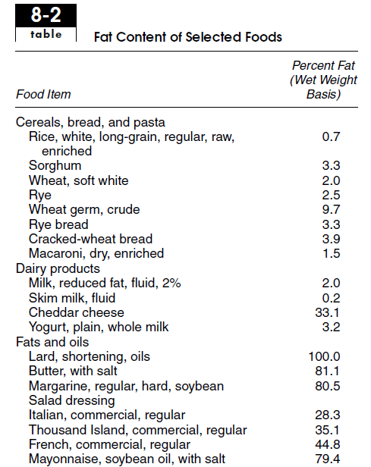
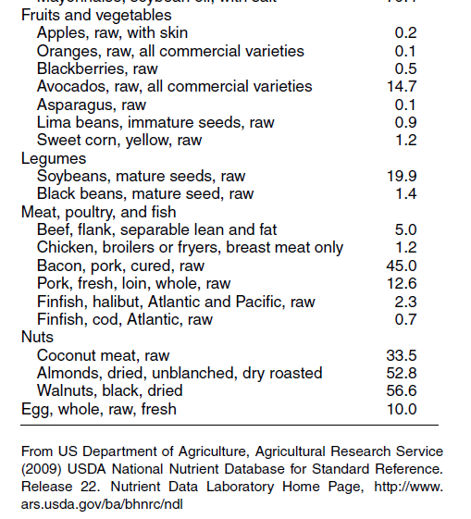
Određivanje masti
- Različit sadržaj u različitim vrstama hrane
S. Nielsen, Food Analysis, 4th Ed, Springer, 2010

Slide 2
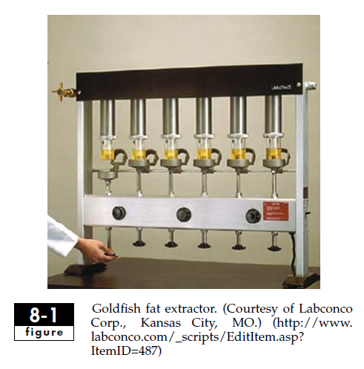
Triacilgliceroli, voskovi, fosfolipidi, cerebrozidi, sfingolipidi,
masne kiseline, steroli
Nerastvorljivost u vodi – razdvajanje od proteina u ugljenih
hidrata
Rastvorljivost u organskim rastvaračima
Određivanje ukupnog sadržaja masti: ekstrakcione metode,
kisela ili bazna hidroliza i potom ekstrakcija, hromatografske
metode
Priprema uzoraka (sušenje; sitnjenje; hidroliza; ekstrakcija:
dietiletar, petroletar, kombinacija više rastvarača, kontinualna
ekstrakcija;
S. Nielsen, Food Analysis, 4th Ed, Springer, 2010

Slide 3
Metoda po Soxhlet-u, npr. AOAC 960.39
Određivanje masti po Weibull-Stoldt-u
Određivanje masti po Grossfeld-u
Određivanje masti po Röse-Gottlieb-u (slično: po
Mojonnier-u)
Refraktometrijsko određivanje masti
Metoda po Gerber-u (acidobutirometrija)
Instrumentalne metode: IR, NMR

Slide 4
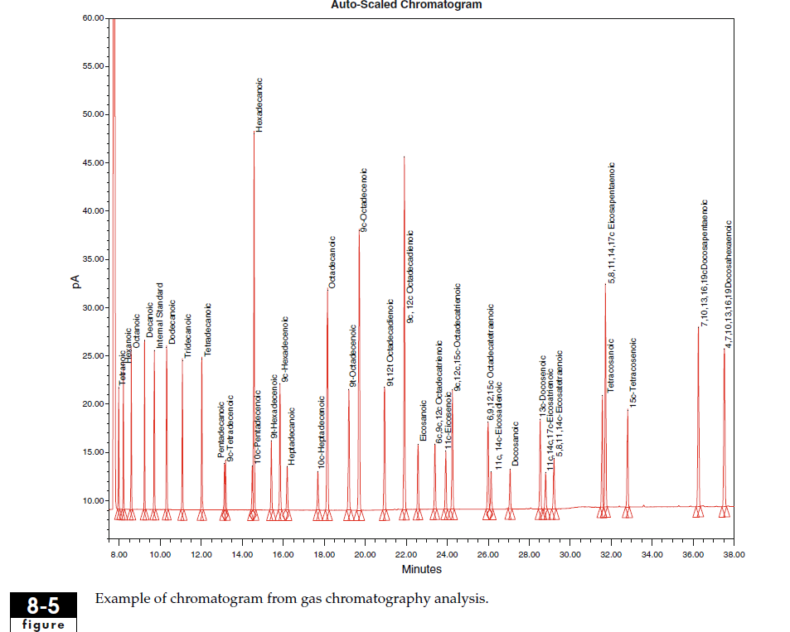
S. Nielsen, Food Analysis, 4th Ed, Springer, 2010

Slide 5
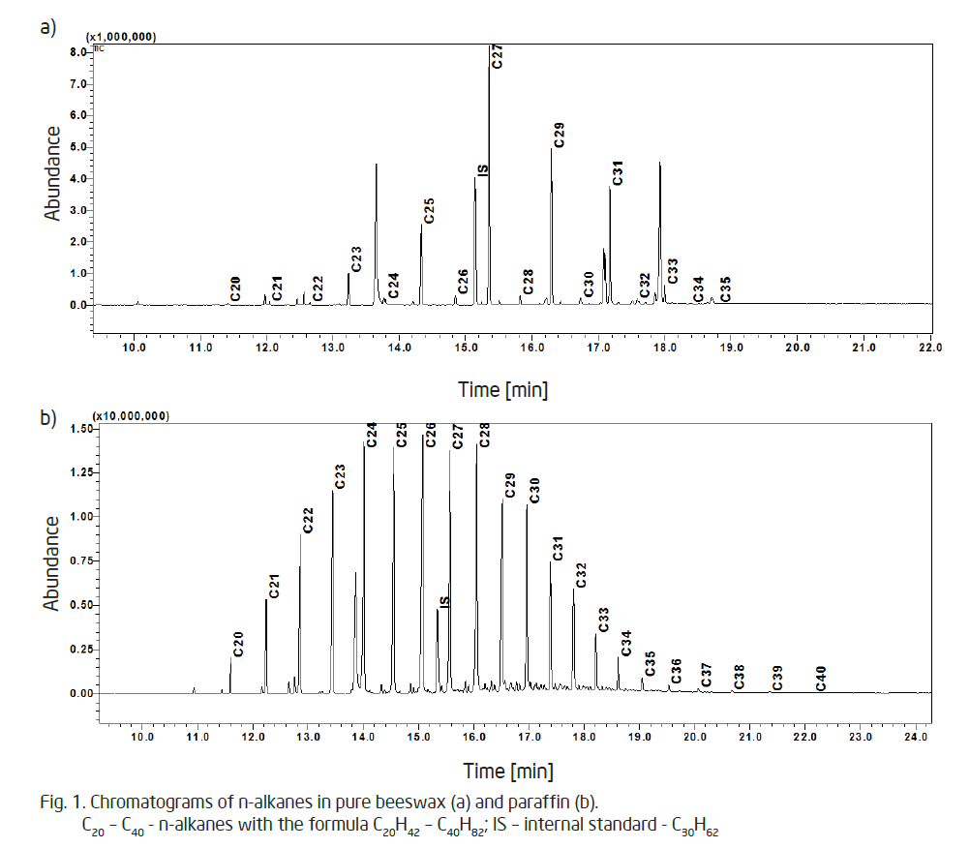
E. Was et al, J. APIC. SCI. Vol. 59 No. 1 2015

Slide 6
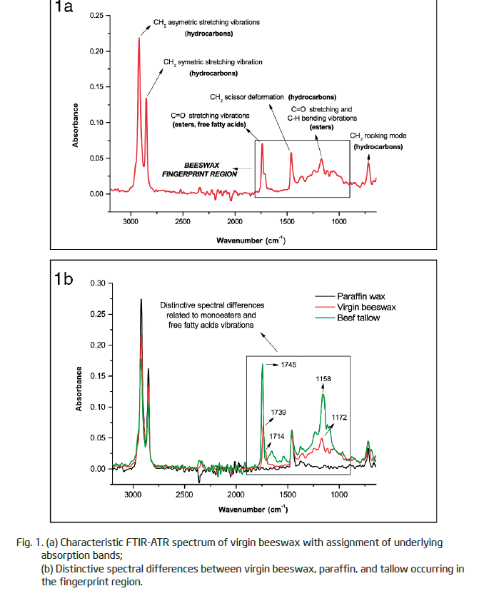
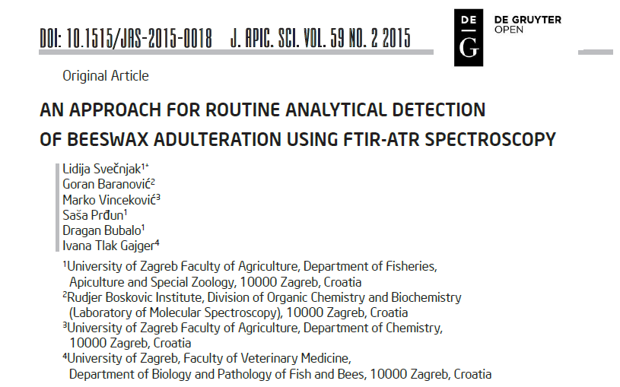

Slide 7
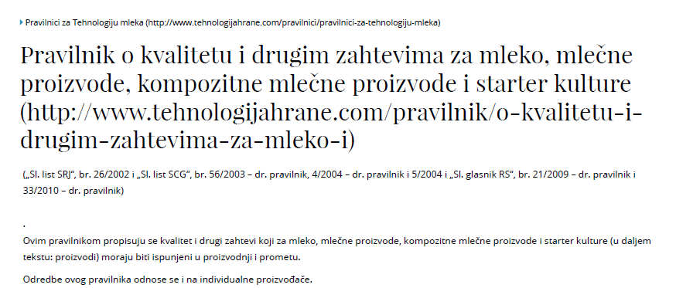
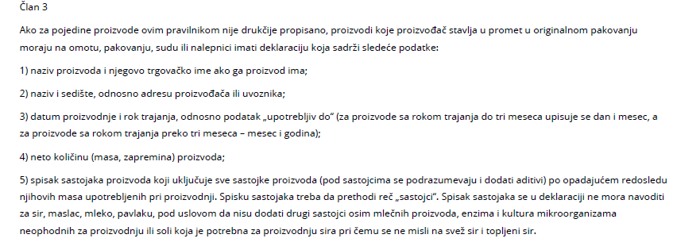

Slide 8
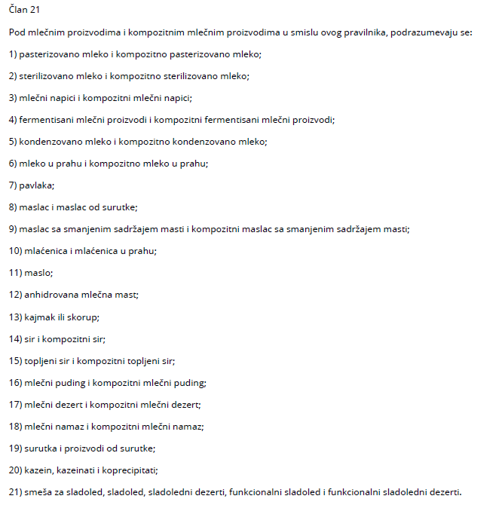
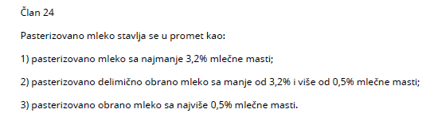

Slide 9
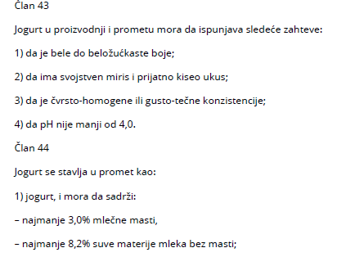
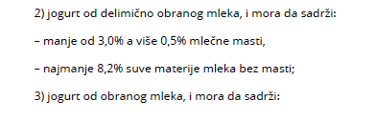


Slide 10
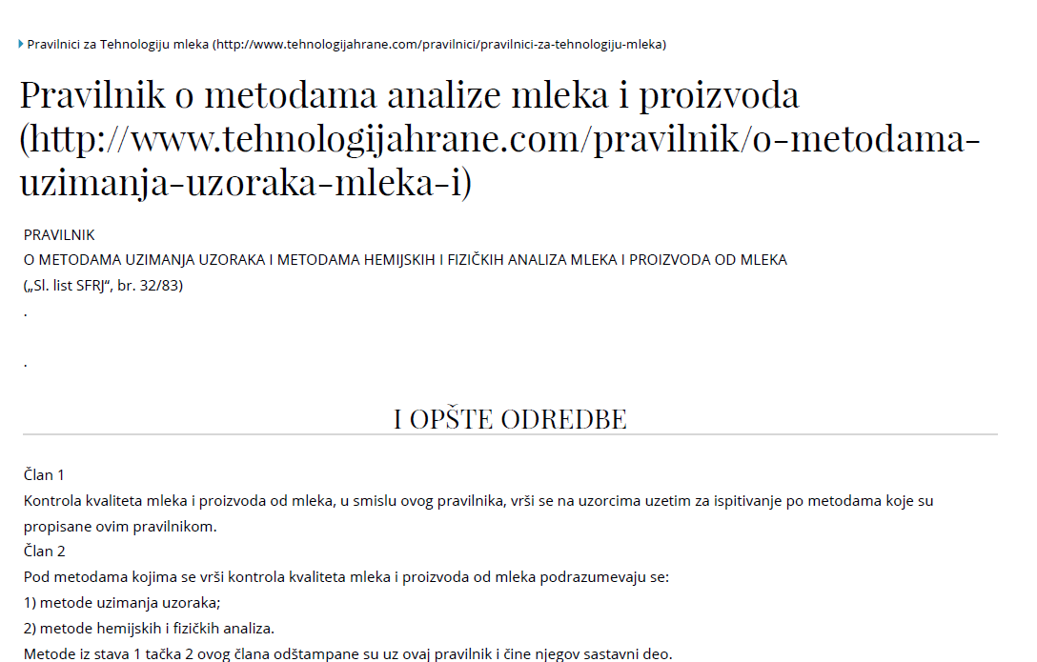

Slide 11
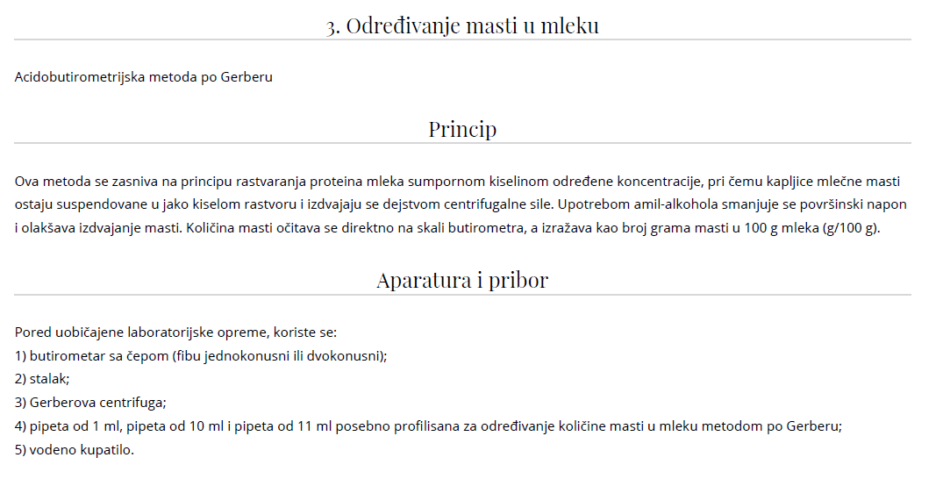

Slide 12
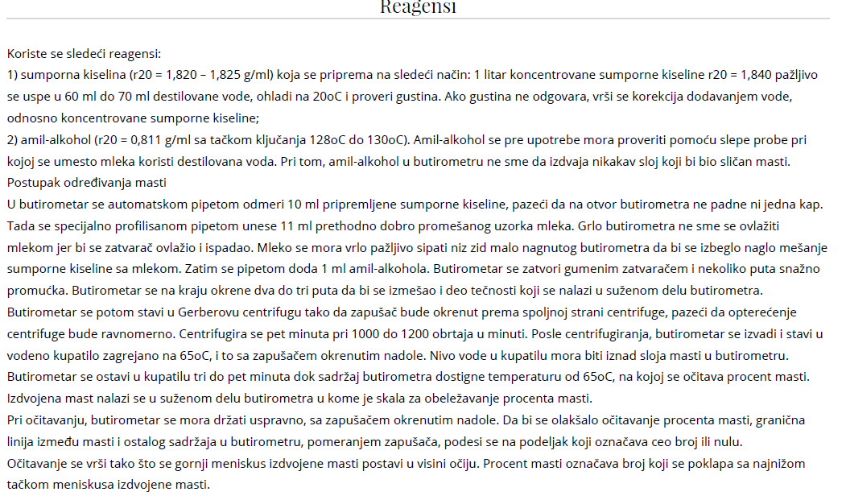

Slide 13
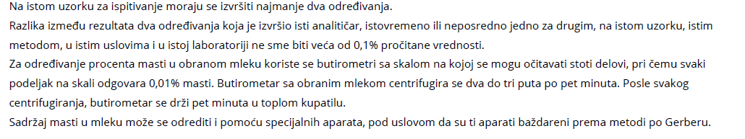
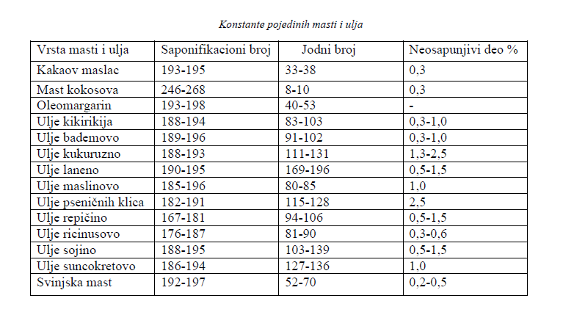

Slide 14
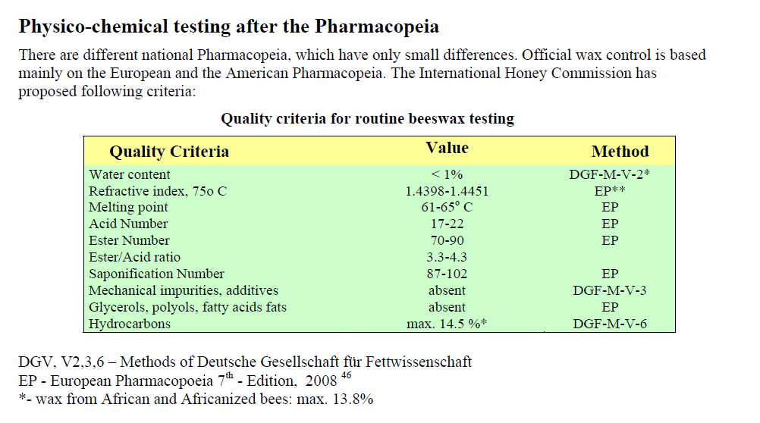
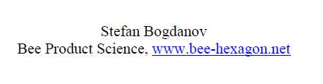

Slide 15
